Slide 1

WORD
Stínování, barva písma
Zpracovala: Mgr. Jana Krejčová

Slide 2
Název projektu | Moderní škola
Registrační číslo projektu | CZ.1.07/1.4.00/21.3202
Označení klíčové aktivity | VY_32_INOVACE_23_IKTW_06
Předmět | Informační a komunikační technologie
Téma | Stínování, barva písma
Autor | Mgr. Jana Krejčová
Anotace | Seznámení se se stínováním a volbou barvy písma
Očekávané výstupy | Uživatelské dovednosti ve Wordu
Jazyk | čeština
Druh učebního materiálu | POWER POINT
Cílová skupina/ročník | žák Speciální ZŠ/6. - 9. ročník
Cíl prezentace | Získání nových informací a prohloubení znalostí žáků
Časová dotace | 20 minut
Vytvořeno (škola, dne) | Speciální základní škola, Česká Kamenice, Jakubské nám. 113, p. o., 2.3.2013

Slide 3

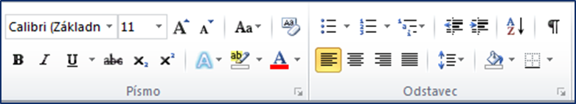
Stínování, barva písma
Změna barvy textu
Označí barevně pozadí za textem

Slide 4
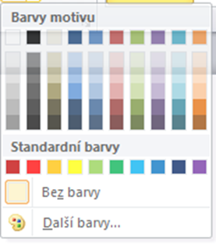
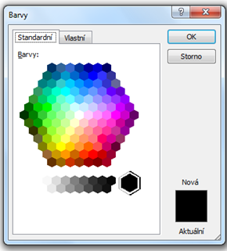
Barva stínování
Výběr barev stínování
Výběr z dalších barev

Slide 5
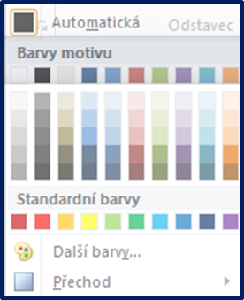
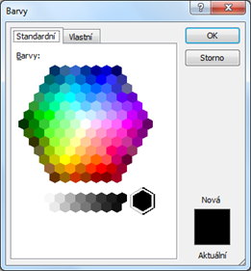
Barva písma
Výběr barvy písma
Výběr z dalších barev

Slide 6
Výběr barvy písma
Počítač Klávesnice Myš | Počítač Klávesnice Myš | Počítač Klávesnice Myš
Počítač Klávesnice Myš | Počítač Klávesnice Myš | Počítač Klávesnice Myš

Slide 7
Výběr barev stínování
Počítač Klávesnice Myš | Počítač Klávesnice Myš | Počítač Klávesnice Myš
Počítač Klávesnice Myš | Počítač Klávesnice Myš | Počítač Klávesnice Myš

Slide 8
Zkombinuj barvu písma s barvou stínování:
Počítač Klávesnice Myš | Počítač Klávesnice Myš | Počítač Klávesnice Myš
Počítač Klávesnice Myš | Počítač Klávesnice Myš | Počítač Klávesnice Myš
Počítač Klávesnice Myš | Počítač Klávesnice Myš | Počítač Klávesnice Myš

Slide 9
POUŽITÉ ZDROJE
Microsoft - http://office.microsoft.com
Print Screen obrazovky
„Materiál je určen pro bezplatné používání pro potřeby výuky a vzdělávání ve všech typech škol a školských zařízení. Jakékoliv další využití podléhá autorskému zákonu. Veškerá vlastní díla autora (fotografie, videa) lze bezplatně dále používat i šířit při uvedení autorova jména."

